Slide 1

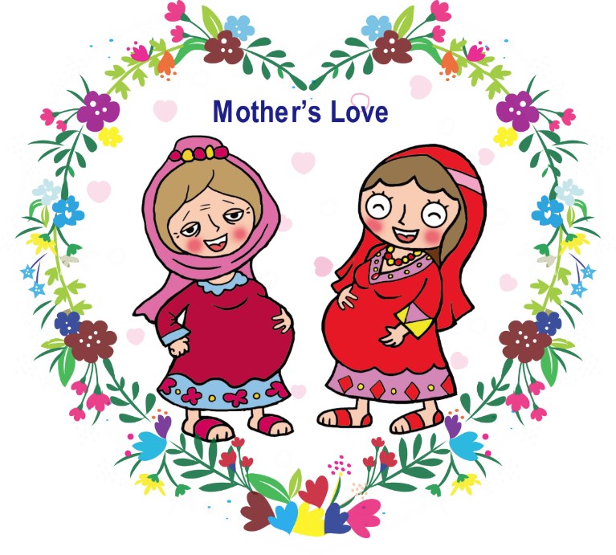

－夏甲的眼淚－
CSSA

Slide 2

2.夏甲的眼淚
經 文：創世記十六1～15、廿一8～21
目 的：認知神是公義憐憫的神，祂眷顧人的軟弱。
具體目標：上完本課後，學生能夠
1.認識神是有憐憫有恩慈的真神。
2.願意倚靠神的拯救。
品格主題：憐憫
CSSA

Slide 3




歡欣來敬拜
祂是全能
CSSA

Slide 4
第二課
CSSA

Slide 5
破冰樂遊戲
傳話
步驟：
讓學生分組，各組都向後轉。
告訴小朋友，後面的人拍肩膀時才能轉回來。
每一組給一個題目，例如：我最愛打瞌睡、我喜歡打噴嚏、我會打籃球。
傳到最後一個人時，說出來看看答案是否正確。
CSSA

Slide 6
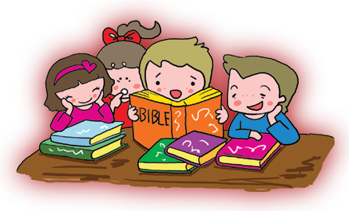
聖經話匣子
落跑媽媽
CSSA

Slide 7
一個媽媽，她因為遇到困難就離家出走了……
CSSA

Slide 8
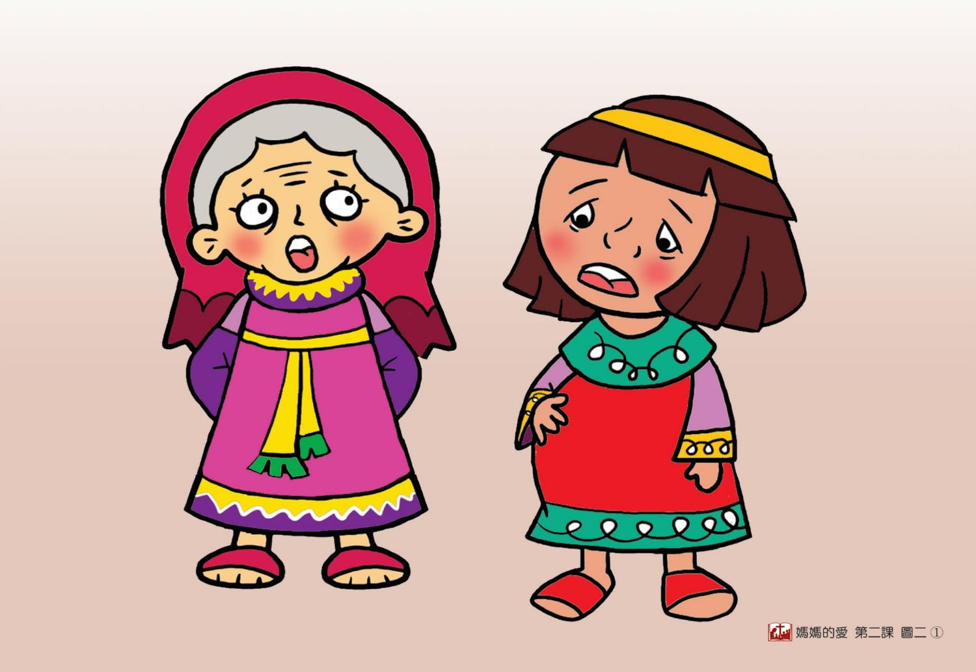
夏甲懷了身孕竟然驕傲起來，看不起主母撒拉

Slide 9
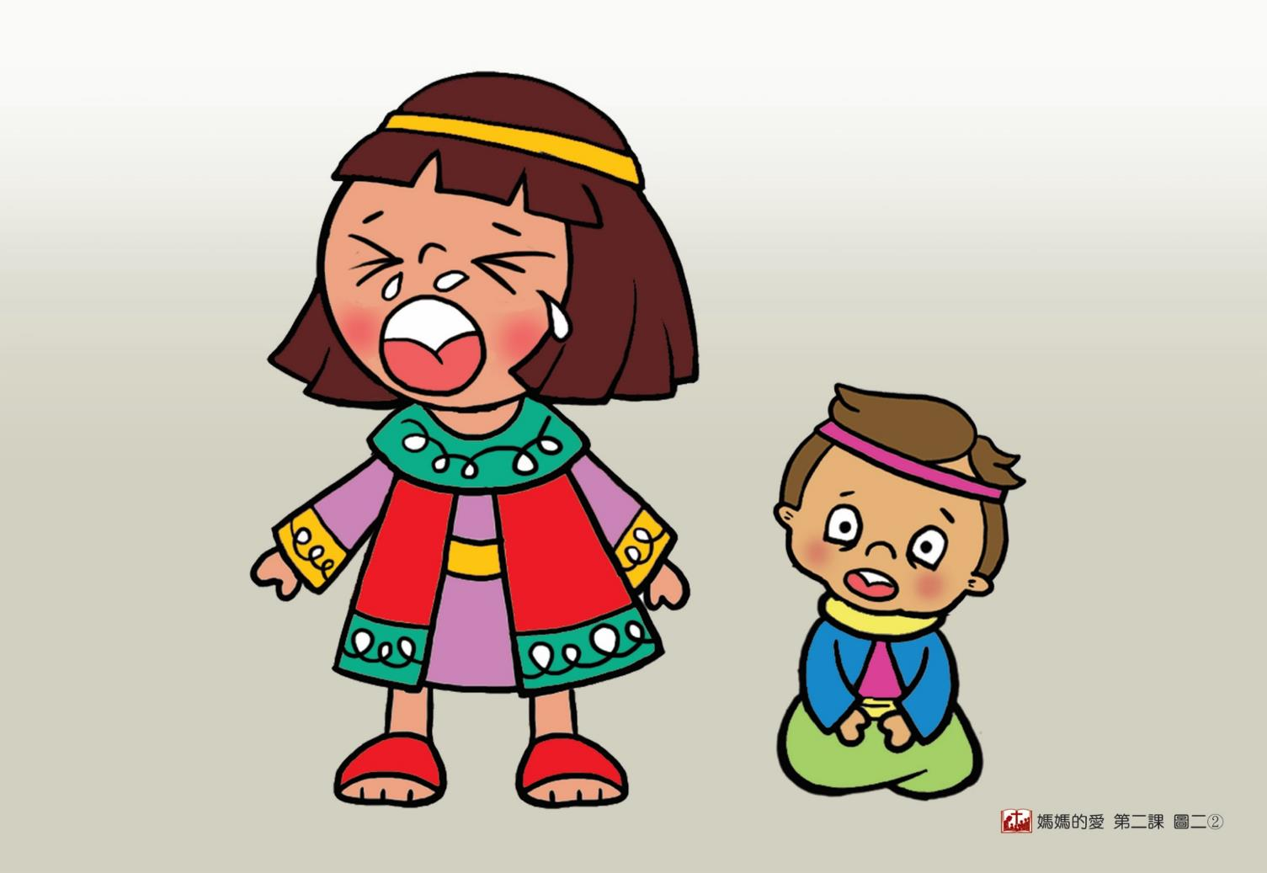
夏甲母子離開了家到曠野流浪，放聲大哭起來

Slide 10
金句大祕笈
逗笑金句
步驟：
將學生分成兩隊，先由甲隊第一位學生走到乙隊學生面前扮鬼臉，想辦法逗乙隊笑，若乙隊有同學不小心笑出來，就請乙隊背出金句，甲隊得一分。
再由乙隊第一位學生走到甲隊學生面前扮鬼臉，跟上述方式一樣。
玩幾回後，讓同學說說看，誰笑得最可愛？
CSSA

Slide 11


Slide 12
版權聲明
此教材僅供兒童主日學使用，
未經許可，請勿轉載或翻印。
CSSA

